Slide 1
স্বাগতম

Slide 2
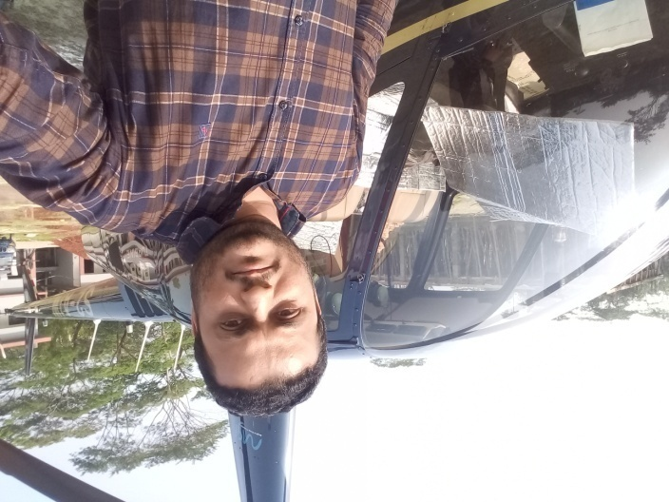
শিক্ষক পরিচিতি
নিজাম উদ্দিন
সহকারি শিক্ষক( শরীর চর্চা)
মোহাম্মদপুর জনতা উচ্চ বিদ্যালয়
চাটখিল,নোয়াখালী।
মোবাইল নং-০১৮১৪৪১০৫৭৮
Email:-nizamrafi42@gmail.com
পাঠ পরিচিতি
শ্রেণি- সপ্তম
অধ্যায়- পঞ্চম
বিষয়: গণিত
অনুশীলনীঃ ৫.১

Slide 3
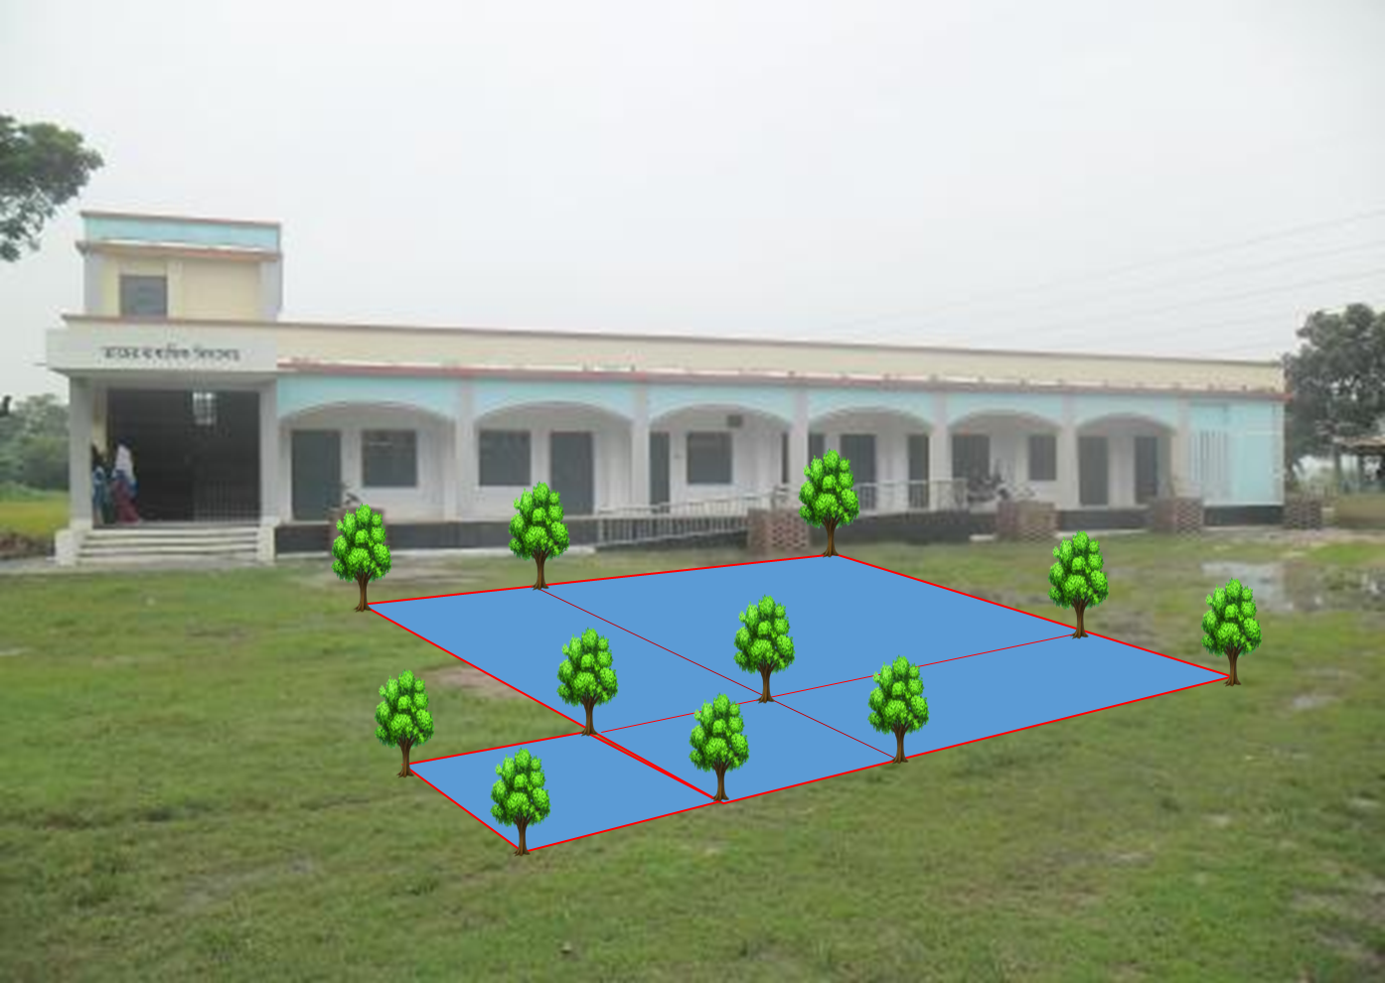
5
5
3
3
2
2
2

Slide 4
দু’টি বীজগণিতীয় রাশির বর্গের সূত্র ও এর প্রয়োগ

Slide 5
শিখনফল
এই পাঠ শেষে শিক্ষার্থীরা--------
১। দু’টি বীজগণিতীয় রাশির বিয়োগফলের বর্গের সূত্রের বর্ণনা করতে পারবে ।
২। দু’টি বীজগণিতীয় রাশির বিয়োগফলের বর্গের সূত্রের প্রয়োগ করতে পারবে ।
৩ । দু’টি বীজগণিতীয় রাশির যোগফলের বর্গের সূত্রের বর্ণনা করতে পারবে ।
৪। দু’টি বীজগণিতীয় রাশির যোগফলের বর্গের সূত্রের প্র য়োগ করতে পারবে ।

Slide 6
নিচের চিত্রটি লক্ষ করঃ
${(a+b)}^{2}$ = $a^{2 }+$2 ab + $b^{2}$
${(a−b)}^{2}$ = $a^{2 }−$2 ab + $b^{2}$

Slide 7
a
a-b
(a-b)²
ab
b²
b
ab
b
${(a−b)}^{2}$ = $a^{2 }−$2ab + $b^{2}$

Slide 8
${(a+ b)}^{2}$ = $a^{2 }+$2 ab + $b^{2}$
$${\left(x+y\right)}^{2}$$
=
$$x^{2}$$
+
2xy
+
$$y^{2}$$
$${\left(p+q\right)}^{2}$$
=
$$p^{2}$$
2pq
$$q^{2}$$
+
+
${\left(১ম পদ+২য় পদ \right)}^{2}={\left(১ম পদ \right)}^{2}$+2.$১ম পদ$.$২য় পদ+{\left(২য় পদ \right)}^{2}$
দু’টি রাশির যোগফলের বর্গ
অনুসিদ্ধান্ত
$${(a−b)}^{2}$$
$${(a+b)}^{2}$$
=
=
-
4ab
$${(a+b)}^{2}$$
$${(a−b)}^{2}$$
+
4ab
∴
=

Slide 9
${(m−n)}^{2}$ = $m^{2 }−$2 mn + $n^{2}$
$${\left(h−k\right)}^{2}$$
=
$$h^{2}$$
-
hk
+
$$k^{2}$$
$${\left(p−q\right)}^{2}$$
=
$$p^{2}$$
-
2pq
+
$$q^{2}$$
${\left(১ম পদ−২য় পদ \right)}^{2}={\left(১ম পদ \right)}^{2}$- 2.$১ম পদ$.$২য় পদ+{\left(২য় পদ \right)}^{2}$
দু’টি রাশির বিয়োগফল ও যোগফলের বর্গ

Slide 10
একক কাজঃ
সূত্রের সাহায্যে রাশিগুলোর বর্গ নির্ণয় কর ।
১। p-m 2। 3a+4b 3। 101

Slide 11
মূল্যায়নঃ
১. ${\left(m−n\right)}^{2}$= কত ?
২. ${\left(2x−3y\right)}^{2}$= কত ?
৩.a =2 ও b = 1 হলে ${4a}^{2}−$ 8ab + ${4b}^{2}$এর মান কত ?
৪.b = 1 হলে ${\left(a+b\right)}^{2}−$2(a+b)(a-b) + ${\left(a−b\right)}^{2}$এর মান নিচের কোনটি ?

ক. 0
খ. 1
গ. 2
ঘ. 4

Slide 12
বাড়ির কাজঃ
১। সূত্রের সাহায্যে রাশিগুলোর বর্গ নির্ণয় কর ।
ক। px-qy
খ। 3b-35
গ । m + a - c
২। 25x² + 36y² − 60xy, যখন x = −5, y = −4

Slide 13
ধন্যবাদ

